Slide 1
危機管理について
２０２６－２０２７ ＲＩ２５１０地区
ＰＥＴＳ・地区研修協議会
２０２６年３月８日

Slide 2

Notes:
先ず、私たちは、ロータリーのルールを知らなければなりません。
ロータリーは、ハラスメントについて、どのようなルールを定めているのでしょうか。

Slide 3


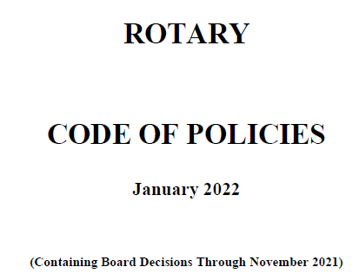
国際ロータリー
第２５１０地区
危機管理方針
青少年保護方針
October 2024
Notes:
それは、「ロータリー章典」と「ロータリー青少年保護の手引き」、そして、「地区の危機管理方針」の３つです。

Slide 4

ロータリー青少年保護の手引き
第４章 意識向上と虐待防止 P17
ここには、「成人と青少年の間の適切な境界」として、成人と青少年の双方が、適切な行為の境界を理解し、自分の境界や方針で定められた境界が侵されたと感じた場合に誰に相談できるかを知っておくことが大切です。
次に、成人と青少年が接する際の適切な行為と不適切な行為（どちらが先に始めたかは関係がない）を例示します。我々関係者が特に注意をすべき行動を抜粋しています。何気なく・意識せず・気づかずに行った行為が、青少年や目撃者がその行為の意図を誤解し、不適切な行為として申し立てるのを防ぐことができ、結果ロータリアンを守ることにつながります。
Notes:
ナレーター
ロータリー青少年保護の手引きの第４章に、意識向上と虐待防止があります。
ここには、「成人と青少年の間の適切な境界」として、成人と青少年の双方が、適切な行為の境界を理解し、
自分の境界や方針で定められた境界が侵されたと感じた場合に、誰に相談できるかを知っておくことが大切であるとしています。
それに次いで、成人と青少年が接する際の適切な行為と不適切な行為、（どちらが先に始めたかは関係がない）を例示し、
我々関係者が特に注意をすべき行動が記載されています。
今回は、そこから例示を抜粋しています。
我々が、何気なく・意識せず・気づかずに行った行為が、青少年本人や他の目撃者によって、その行為の意図を誤解し、
不適切な行為として申し立てるのを防ぐことができ、結果ロータリアンを守ることにつながります。

Slide 5
意識向上と虐待防止
・身体的なやり取り
・言葉によるやり取り
・１対１のやり取り
・SNSを使ったやり取り
・プレゼント
１
2
3
4
5
Notes:
ナレーター
このロータリー青少年保護の手引きには、我々も含めたプロブラムの関係者である、いわゆるロータリアンも含めたボランティアを守る為の、行動規範、行動、言動マナーが具体的に示されています。
１、身体的なやり取り：。身体的な接触をする前に、たとえ抱擁、（ハグ）だけであっても、常に相手の同意を得てください、（特に相手が青少年である場合）。
また、この同意はいつでも取り消し可能であることを忘れないでください。青少年は、「ノー」と、意思表示することの重要性を認識すべきです。
どのような身体的接触が容認されるかを理解しておくことで、安全で快適な環境をつくり、青少年と成人の双方を守ることができます。
２、言葉によるやり取り：。成人と青少年の間の言葉によるやり取りを適切なものに保つことは、物理的に適切な境界を保つことと同じくらい重要です。
３、一対一のやり取り：。成人と参加者が二人だけになる時間がある場合、青少年にとって虐待やハラスメントのリスクが高くなると同時に、ボランティアにとって不適切な行為を申し立てられるリスクも高まります。
地元の青少年活動団体と相談し、このような個人かんのやりとりに関する地区方針をさらに厳密なものとしましょう。
例えば、ボランティアが青少年と二人きりになる時間が必要な場合、ほかの成人による事前の承認を義務づけることなどがあります。
その際、ほかの成人は、二人きりになる面会の詳細を尋ね、事前通知なしに面会に同席したり、観察したりすることの承諾を得るようにします。
青少年と二人きりになる場合、特に身体的な接触を制限することで、青少年や目撃者が行為の意図を誤解し、不適切な行為として申し立てるのを防ぐことができます。
４、SNSでのやり取り：。連絡手段としてショートメッセージ、Eメール、ソーシャルメディア、個人電話が普及してきたことは、参加者の安全を守る上で新たな課題を生み出しています。
青少年活動団体の多くは、成人と青少年が私的な目的でショートメッセージやインターネット上の連絡をすることを禁じています。
これらの団体は、そのような連絡を行う場合、成人をもう一人含めることを義務づけています、（CC：に追加する、など）。
５、プレゼント：。プレゼントは通常、思いやりや友情の印として贈られますが、虐待のための手なづけの手段として使われることもあります。
このため、青少年プログラムにおいてはプレゼントの指針も定めておくことが重要です。
このマナーをよく理解すれば、青少年やその行動を目撃した者が、我々の行為の意図を、誤解し、不適切な行為として申し立てるのを防ぐことができるのです。
私たちの行為、言動が、適切なのか、不適切なのかを、一つずつ見ていきましょう。
NEXT＞自動

Slide 6
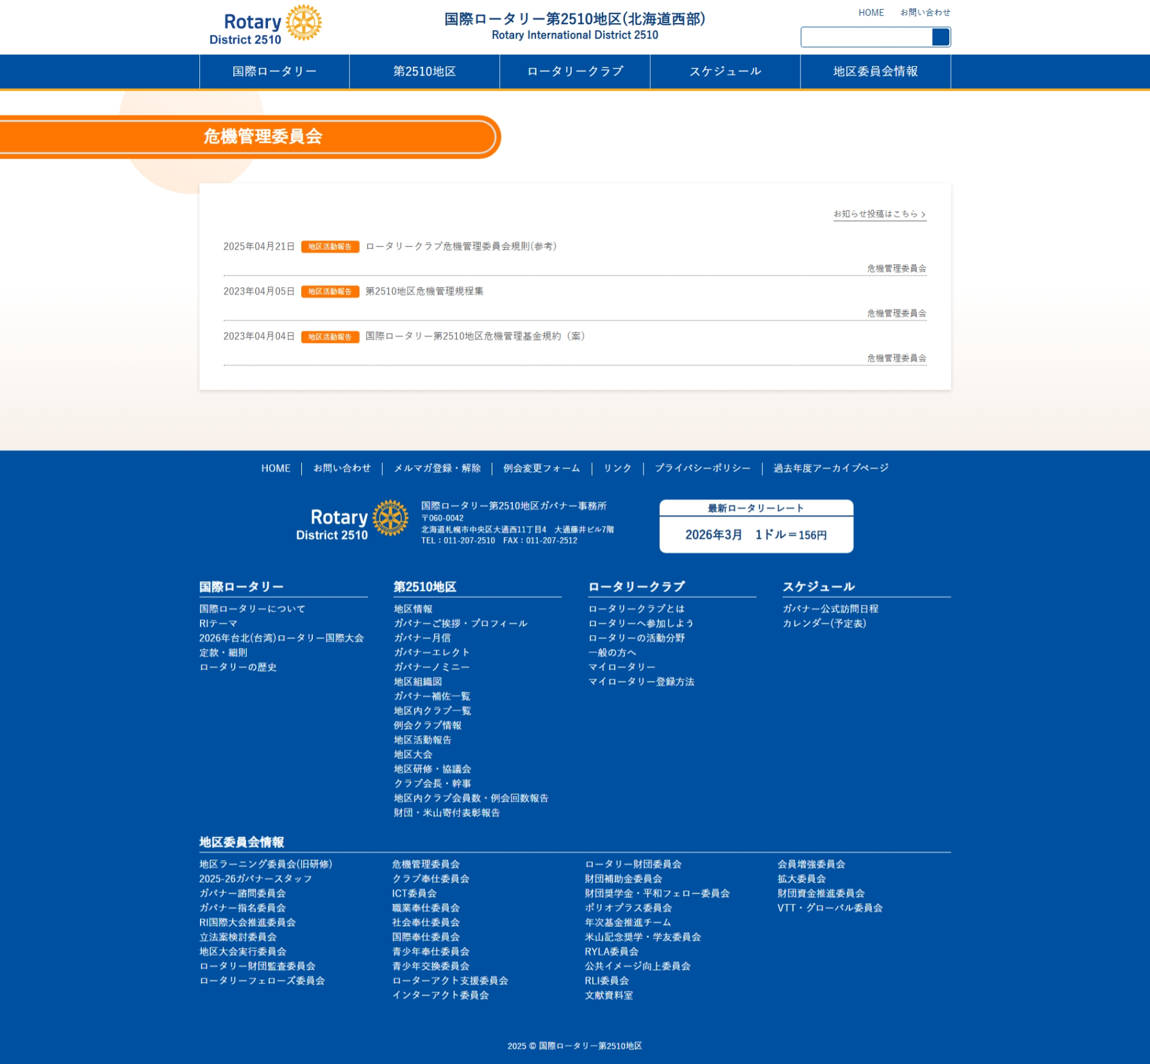


Slide 7
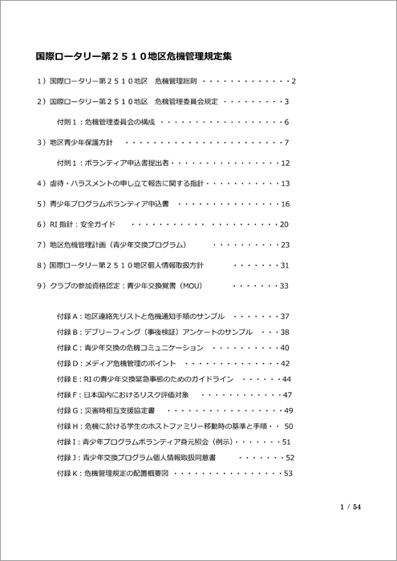

Slide 8
危機とは何か
ＲＩ２５１０地区危機管理総則
地域社会のリーダー的メンバーによって構成されるロータリーには、常に髙い道徳性と社会的責任が求められる。
危機管理が問われている現代社会において、国際ロータリー第２５１０地区は、ロータリーの活動に関連して
起こりうる危機に対して、率先してその社会的責任を全うする必要があるとの認識に基づき、ここにガバナー
統括の下、第三者委員を含む危機管理委員会を設置し、ロータリーの信頼を高めることとする。
第１条 （ロータリにとっての危機管理の危機）
国際ロータリー第２５１０地区、地区内各ロータリークラブ、ロータリアンにとって「好ましくない事態の
全て」を危機管理の「危機」とする。 以下省略

Slide 9
国際ロータリー第２５１０地区 危機管理委員会規程
第１条 定義
（ １ ）地区： 国際ロータリー２５１０地区
（ ２ ）地区プログラム： 地区において実施するプログラム
（ ３ ）関連委員会： 地区プログラムに関する委員会
（ ４ ）本委員会： 地区危機管理委員会
（ ５ ）危機： 交通災害、自然災害、事故・病気、感染症まん延、戦争・紛争などの争乱、騒擾・集
団行動などの暴力行為、身体的・性的・精神的虐待あるいはハラスメント、個人情報漏洩
等の「好ましくない事態の全て」が発生した事態
（ ６ ）指針： 「ロータリー青少年保護の手引き」・「地区青少年保護方針」・「地区虐待・ハラスメントの
申し立報告に関する指針」・「地区青少年プログラムボランティア申込書」・及び「地区危機
管理計画」

Slide 10
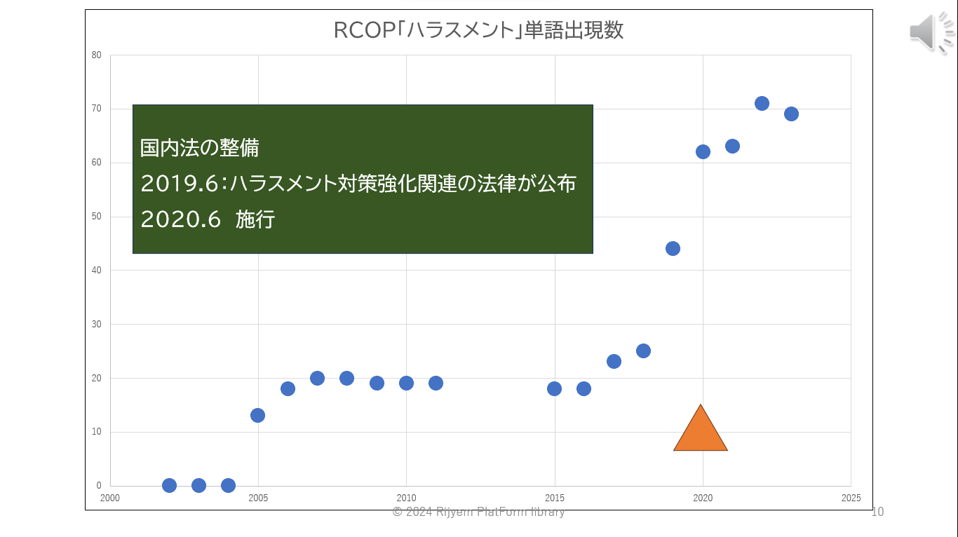

Slide 11
ロータリーにおける基本的な考え方
ロータリー章典 26.120
会合、行事、または活動におけるハラスメントのない環境
ロータリーはハラスメントのない環境を維持することに力を注いでいる。
（中略）すべての会員およびロータリーの会合、行事、または活動に出席
または参加する個人は、ハラスメントのない環境を期待すべきであり、安
全、礼儀、品格、およびすべての人への尊敬を促す環境を維持するよう援
助するものとする。（中略）地区リーダーは、ハラスメントのない環境を
作るためにクラブと協力するよう奨励されている。地区リーダーはまた、
行動規範を定め、クラブ内、会員同士、およびロータリーのほかの参加者
に対するハラスメントの対処と予防の方針を確立するためにクラブと協力
すべきである。

Slide 12
ロータリー章典 2.120.1
青少年と接する際の行動規範に関する声明
国際ロータリーは、ロータリーの活動に参加するすべての青少年
のために安全な環境をつくり、これを維持するように努める。
ロータリアン、そのパートナー、その他ボランティアは、接する
児童および青少年の安全を考え、肉体的、性的、あるいは心理的
な虐待から身の安全を守るため、最善を尽くさなければならない
（２０１９年１０月理事会会合 決定５８号）。

Slide 13
ＲＩの最優先事項 青少年に対するハラスメント
ZERO TOLERANCE（ゼロ容認！）
ハラスメントが起きたときは
状況を把握し、担当地区委員会と
危機管理委員会に必ず報告して
ください。両委員会で情報を共
有し、共同して解決にあたります。
ハラスメント事案について必要な報告を怠った場合は
ロータリー章典「会合、行事また
は活動におけるハラスメントのな
い環境」（２６．１２０）に基づき
ＲＩからクラブ終結などの制裁を
受ける可能性があります。

Slide 14
青少年の保護
虐待およびハラスメントに対して、いかなる違反も法規適用する方針（ゼロ容認方針）
犯罪行為の申し立てはすべて地元
の管轄の警察署に伝えるべきで
ある
ロータリークラブまたはローターアクトクラブ
の理事会、地区、またはゾーンのリーダーは、
ハラスメントの申し立てに迅速に対応するもの
とし、申し立てを行った者に対する報復をして
はならない。
７２時間ルール
ＲＩの青少年の保護に関する問題や申し
立てはすべて、地区がその状況を認識し
た時点から７２時間以内に報告するよう
に義務付けています。事故、入院、法的
トラブル、虐待やハラスメントなどあら
ゆることが対象ですが、ＲＩへの報告は
全ロータリアンの義務です。

Slide 15
ハラスメントは危機管理の最重要事項です
セクハラはＮＯ！
・そんなつもりは、、、、は
通じません
・相手が不快に感じたら
セクハラです
パワハラもＮＯ！
・国籍、人種、性別、宗教、言語
容姿、年齢等の差別はダメ
・先輩に対しては言いたくても
言えないことがあります
・支援を受けている側との力関係
を頭において（権力格差）

Slide 16
ロータリーは人権尊重
コンプライアンス順守

Slide 17
クラブ危機管理委員会規則（参考１）
（１）名称
第１条 本委員会は、〇〇ＲＣ危機管理委員会と称する。
（２）任務
第２条 本委員会は、ＲＩ第２５１０地区危機管理総則に定める危機について、その防止・解決のために、
本クラブ委員会、会員に対して必要な提言や指導・助言を行うと共に、本委員会に報告のあった
危機事案が対処事案であるかどうかの判断の上、適切な対処のため方策を講ずることを任務とする。
（３）委員の員数
第３条 本委員会の員数は〇〇名以上とする。
（４）委員の資格
第４条 幹事、会長エレクト、会長ノミニー、奉仕プログラム委員長、青少年奉仕委員長は当然に委員になる。
（５）委員長・委員の選任
第５条 会長は委員長及び第４条に記載の委員以外の委員を選任する。
（６）専門委員
第６条 委員の内に弁護士、医師、心理学専門家、メディア関係者、女性が含まれることが奨励される。
但し、会員に適任者がいないときは、外部委員を依頼することができる。

Slide 18
クラブ危機管理委員会規則（参考２）
（７）委員長・委員の任期
第７条 委員長及び委員（以下、「委員等」という）の任期は毎年度７月１日から翌年６月末日迄の１年間とする。但し、再任を妨げない。
（８）継続委員
第８条 毎年度、委員の内３分の１以上が前年度以前からの継続委員であることが奨励される。
（９）委員等の退任後の措置
第９条 第４条に記載の委員等がその職を失ったとき、もしくは、第５条及び第６条により任命された委員等が任期途中に退任したとき、
会長は新たに委員等を任命する。但し、新たに任命された委員等の任期は退任した委員等の終期と同じとする。
（１０）通常委員会の開催
第１０条 通常委員会は毎年度１回以上開催する。
２ 回数、日時は委員長が年度当初に決定する。
（１１）臨時委員会の開催（１）
第１１条 会長もしくは委員長は必要があると認めたときは、臨時委員会を開催することができる。
（１２）臨時委員会の開催（２）
第１２条 ２名以上の委員、もしくは５名以上の会員の要請があるときは、委員長は臨時委員会を開催しなければならない。

Slide 19
クラブ危機管理委員会規則（参考３）
（１３）委員会の定足数及び決議方法
第１３条 本委員会の定足数は半数以上とし、決議は出席委員の過半数をもって行う。
（１４）委員会を開催する時間的余裕のないときの措置
第１４条 発生した危機について委員会開催の時間的余裕がないと判断されるとき、会長もしくは委員長は、危機発生のプログラム担当委員と
協議（方法は問わない）の上、委員会を開催することなく暫定措置を講じることができる。
２ 前項の措置を講じたとき、会長もしくは委員長は速やかにその内容を本委員会に報告しなければならない。
（１５）被害者・その家族などへの対処
第１５条 本委員会は、危機の発生により被害を受けた人及びその家族に対し、速やかに適切と判断される対処をしなければならない
（１６）危機内容の調査
第１６条 本委員会は発生した危機について速やかに発生の経緯、内容、被害状況などについて調査し、理事会に報告しなければならない。
（１７）地区との関係
第１７条 発生した危機が地区のプログラムに関係するとき、本委員会は直ちに地区ガバナーもしくは危機管理委員会にその事実を報告する。
２ 地区から前項の調査を依頼されたとき、本委員会はその調査の結果を速やかに地区へ報告しなければならない。
（１８）改正
第１８条 本規則の改正は本クラブ細則〇〇条に定める方法を準用する。
施行日２０２５年〇月〇日

